Slide 1
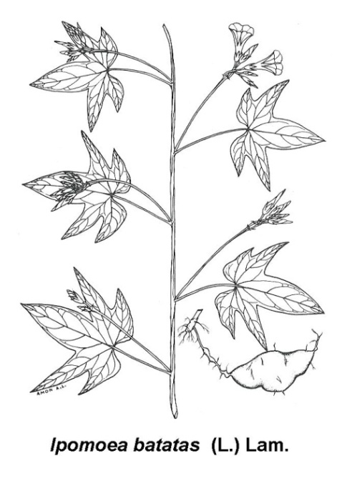
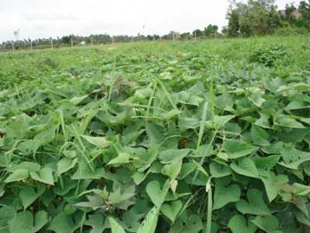
Gövde
Tatlı patateste gövde ince, uzun ve zayıftır. Bu nedenle kendi başına dik büyüyemez, toprak yüzeyine yayılarak gelişir.
Gövde uzunluğu çeşitlere göre değişiktir. Gövde, 50 cm’den 3 m’ye kadar boylanabilir. Gövdenin yüzeyi yağlı bir görünüme sahiptir. Yapısı oldukça elastikidir.
Kısa boylu çeşitlerde boğum araları daha kısa, yüksek çeşitlerde ise daha uzundur. Gövde üzerindeki yaprak koltuklarında yan dallar oluşur. Gövde ve dalları yapısı silindiriktir. Gövde ve dalların rengi yeşil, morumsu yeşil ve hatta mor olabilir.

Slide 2
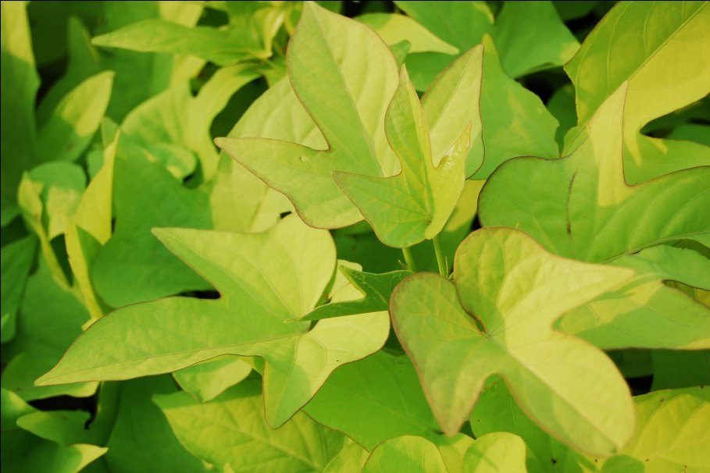
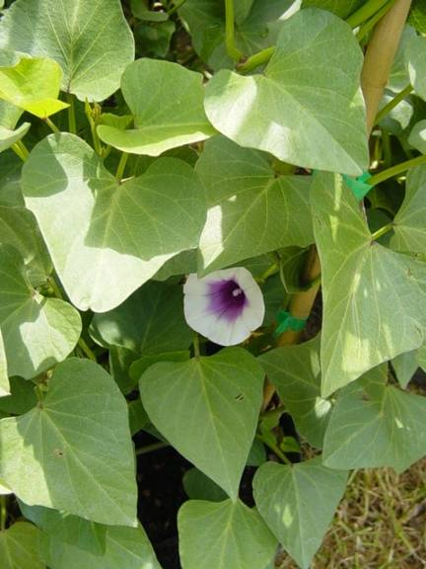
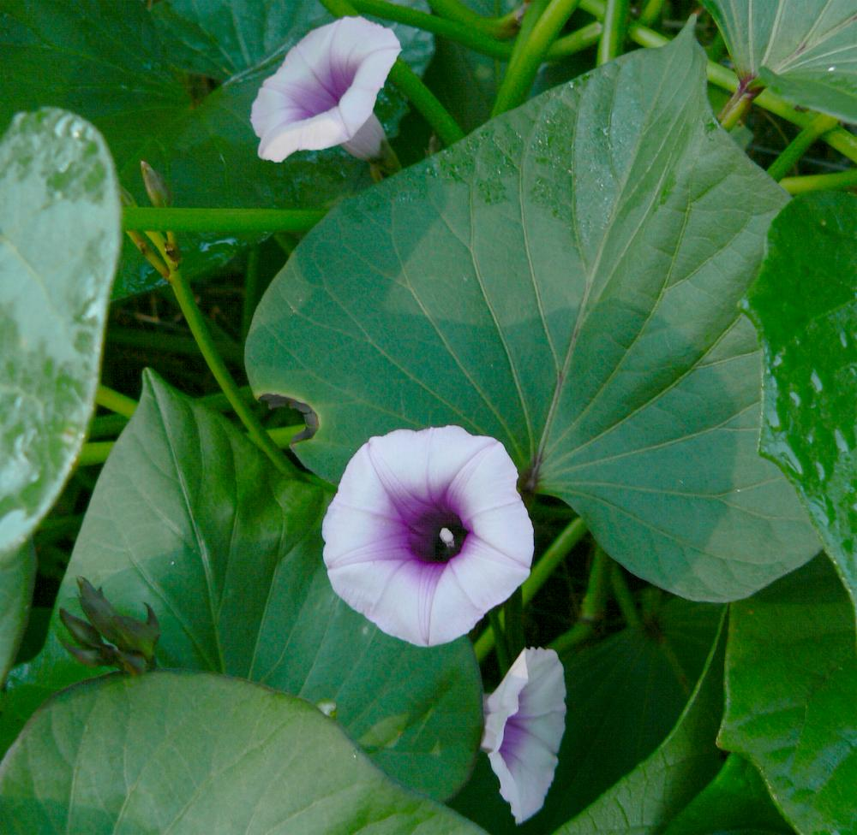
Yaprak
Yaprak ayaları ve yaprak sapları tüysüz ve parlaktır. Yaprak sapları oldukça uzundur. Yaprak rengi sarıya yakın yeşil, morumsu yeşil ve mor olabilir. Yapraklar gövde üzerinde 6-15 cm aralıklarla sıralanır. Değişik şekilli yapraklara rastlanır.

Slide 3
Çiçek
Tatlı patates ülkemiz iklim koşullarında çiçeklenmez. Çünkü bitkinin çiçeklenebilmesi için oldukça yüksek sıcaklık ve kısa gün isteği vardır ve bu nedenle yaz aylarında yetiştirildiğinde, gün uzunluğu 13 saatin üzerinde seyrettiğinden çiçeklenme meydana getirmez. Buna karşılık ekvatora yakın tropik ülkelerde rahatlıkla çiçeklenir ve tohum verebilir.
Kış aylarında serada yetiştirilirse yine çiçeklenir ve Japonya’da, süs bitkisi olarak yetiştirilmekte ve çiçek açtırılmaktadır.

Slide 4
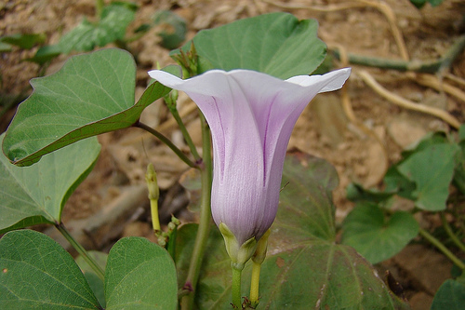
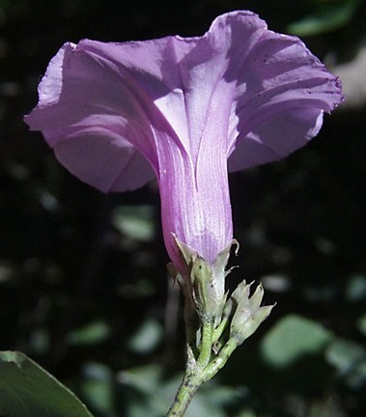
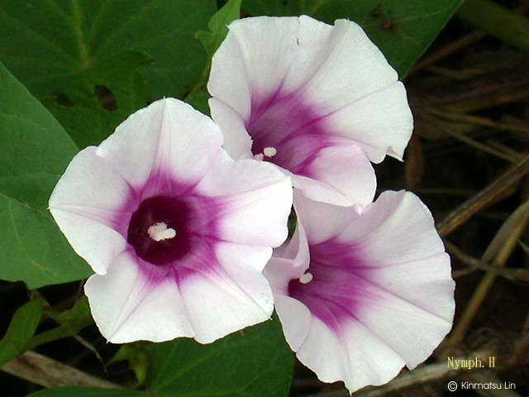
Çiçek
Çiçeklenmenin en yoğun olduğu gün uzunluğu 10-11 saattir. Çiçekler salkım şeklindedir ve yaprak koltuklarında oluşur. Çiçekler çan şeklindedir. Taç yaprakların rengi çeşitlere göre değişir, bazı çeşitlerde beyaz, bazılarında mor, diğer bazılarında ise uç kısımları mor, dipleri beyazdır. Erkek organ sayısı farklılık gösterir normal sayısı beş adettir. Dişi organ 2 karpellidir.

Slide 5
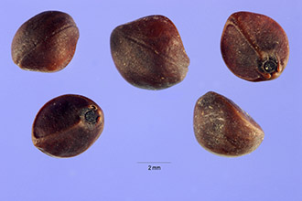
Meyve ve Tohum
Avrupa ve Kuzey Amerika ülkelerinde normal çiçeklenme olmadığı için meyve ve tohum oluşumu da söz konusu değildir. Çiçeklenmenin meydana geldiği ekvatora yakın tropik bölgelerde ise meyve ve tohumların oluşumu gerçekleşebilir.
Meyveler kapsül şeklindedir. Kapsüllerin içinde tohumlar bulunur ve bu tohumlar çimlenme yeteneğindedir. Doğal olarak yetiştiğinde, dökülen tohumlar çimlenerek yeni bitkiler meydana getirir.
Fakat yetiştiriciliği yapıldığında, tohumla üretime hiç başvurulmaz. Zira tatlı patates çeşitlerinin genetik yapıları büyük ölçüde heterozigottur. Tohumla yetiştirmede geniş bir varyasyon ortaya çıkar. Tohumla üretim yalnızca ıslah çalışmalarında kullanılır.

